Slide 1
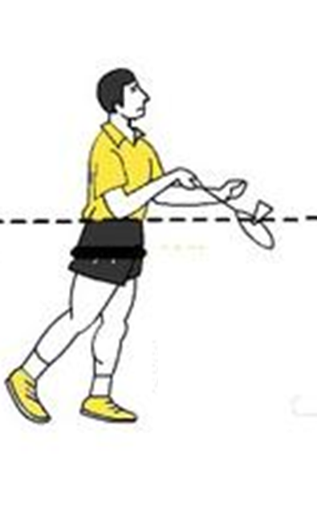
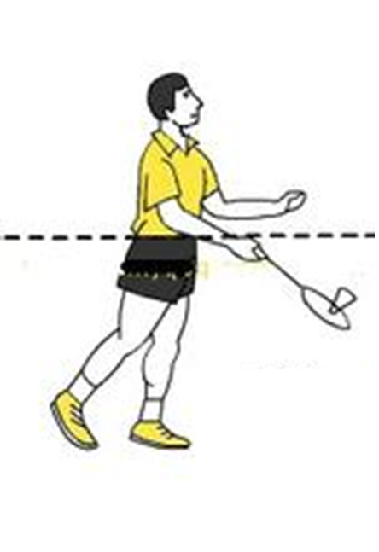

示例：下面羽毛球发球中正确的是_______
错误，发球不能高于腰部，请降低发球高度！
正确，发球一定要高于腰部！
Notes:
设计一效果相同的选择题

Slide 2



教育技术应用实践能力测试
测试要求
八分钟内完成
自己设计一填空题，内容不限，实现单击填空的空白
处，显示答案。
Notes:
学教育技术，上教育技术论坛！微信号：etthink 网站：http://www.etthink.com

Slide 3
示例：教育技术论坛创建于 年,论坛网址为_______________。
2007
www.etthink.com
Notes:
设计一效果相同的选择题

Slide 4
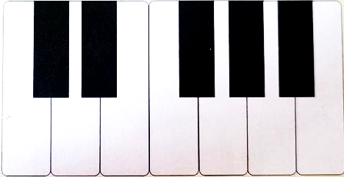
十二平均律把音乐中C的标准音频率规定为
261.6 HZ
Notes:
设计一效果相同的选择题

Slide 5


Notes:
你可以实现用开关控制灯光吗

Slide 6
apple
苹果
Notes:
你可以实现用开关控制灯光吗

Slide 7
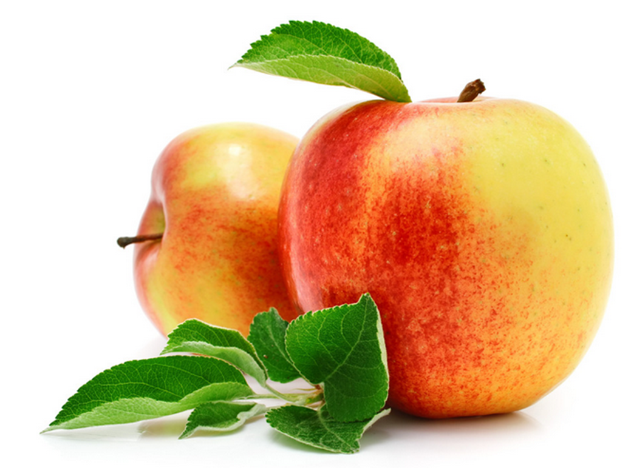
Apple
Notes:
你可以实现用开关控制灯光吗

Slide 8
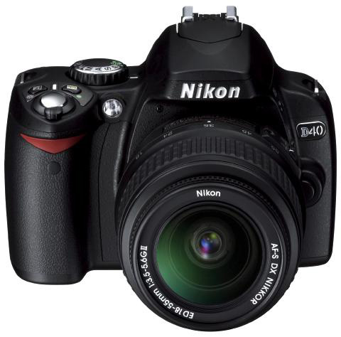

Slide 9
快门按钮：用于合焦与拍摄，不同的快门速度影响图像效果。

Slide 10
镜头和光圈：控制拍摄时进光孔大小，进而影响曝光。

Slide 11
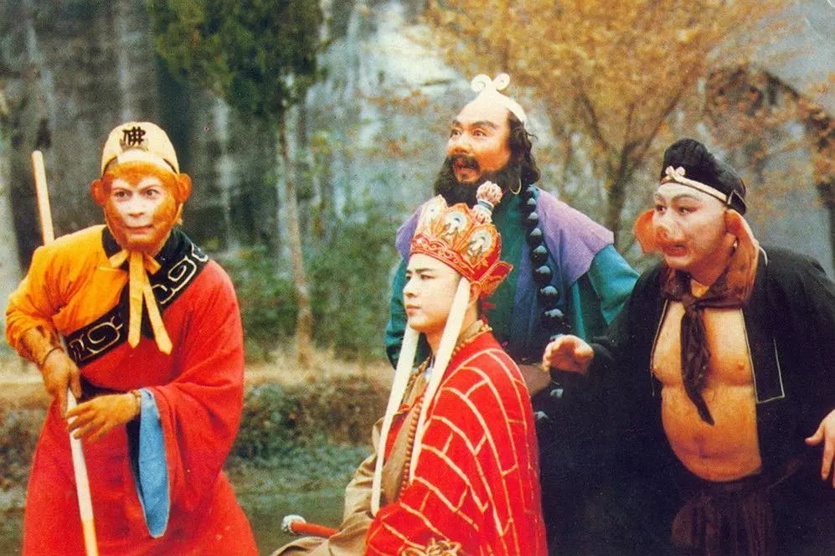
Notes:
学教育技术，上教育技术论坛！微信号：etthink 网站：http://www.etthink.com

Slide 12
孙悟空
XX
XX
XX
Notes:
学教育技术，上教育技术论坛！微信号：etthink 网站：http://www.etthink.com

Slide 13
朱八戒
XX
XX
XX
Notes:
学教育技术，上教育技术论坛！微信号：etthink 网站：http://www.etthink.com

Slide 14


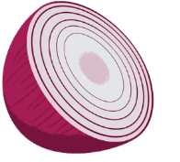


Notes:
学教育技术，上教育技术论坛！微信号：etthink 网站：http://www.etthink.com

Slide 15
Pepper:
Notes:
学教育技术，上教育技术论坛！微信号：etthink 网站：http://www.etthink.com

Slide 16
eggplant:
Notes:
学教育技术，上教育技术论坛！微信号：etthink 网站：http://www.etthink.com

Slide 17



